Slide 1
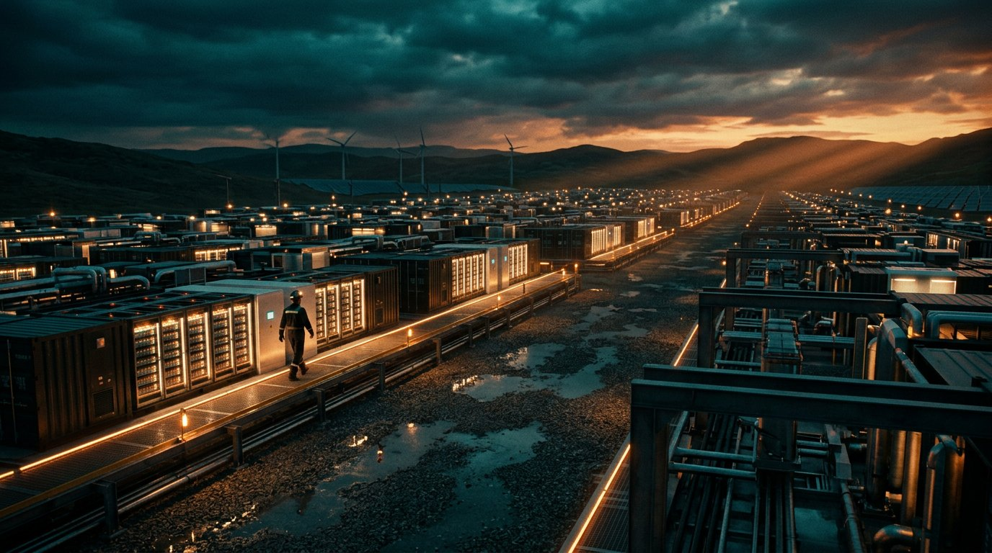
ENERGÍA LIMPIA 24/7
Kelvia: Almacenamiento Energético con Sales Fundidas
Revolucionando la red eléctrica | Ronda Serie A: 12M€
01

Slide 2

El cuello de botella de la transición energética
02
Notes:
El despliegue de renovables está limitado por la falta de capacidad de almacenamiento a gran escala. El litio es excelente para movilidad, pero prohibitivo para sostener la red durante días.

Slide 3
Un mercado en explosión
12GW
Capacidad instalada Europa 2026
89GW
Proyección de mercado 2033
x7
Crecimiento demanda infraestructura
03
Notes:
Estamos ante una oportunidad generacional. La regulación europea está forzando la adopción de infraestructuras de almacenamiento de larga duración para garantizar la soberanía energética.

Slide 4
Eficiencia Radical: Sales Fundidas vs. Litio
Kelvia (Sales)
✓ Coste: 41€/MWh
✓ LCOS 57% inferior
✓ Sin degradación química
✓ Vida útil +30 años
Litio Convencional
✕ Coste: 96€/MWh
✕ Degradación tras 10 años
✕ Riesgo de incendio
✕ Escasez de materiales
04
Notes:
Nuestra tecnología no solo es más barata por MWh instalado, sino que el coste nivelado de almacenamiento (LCOS) nos posiciona como líderes imbatibles en rentabilidad operativa.

Slide 5
Tracción
Validación de Mercado y Escalabilidad
05
Notes:
Hemos pasado de la fase de prototipado a la ejecución de contratos reales con los principales actores del sector energético europeo.

Slide 6

Crecimiento interanual proyectado del 218%
6,8M€
INGRESOS RECURRENTES ANUALES 2025
06
Notes:
Este crecimiento está respaldado por acuerdos de servicio y mantenimiento a largo plazo vinculados a nuestra infraestructura instalada.

Slide 7
Cartera de Clientes y Pipeline
Valores expresados en Millones de Euros (M€)
07
Notes:
Contamos con el respaldo de los gigantes del sector (Iberdrola, EDP, Enel). El pipeline de 214M€ demuestra una demanda latente masiva en el mercado B2B.

Slide 8
Rentabilidad y Operaciones
Márgenes
Margen bruto actual del 34% con objetivo del 51% a escala industrial.
Capacidad
Proyección de 47 MWh instalados y operativos para el cierre de 2025.
08
Notes:
La optimización de la cadena de suministro y la fabricación propia nos permitirán alcanzar un margen del 51%, inusual en hardware energético pesado.

Slide 9



Equipo de Clase Mundial
Liderazgo Top
Talento proveniente de Tesla y Siemens Energy.
Ingeniería
23 especialistas en termodinámica y redes críticas.
Ejecución
Expertise probado en despliegue de infraestructura global.
09
Notes:
Hemos reunido a los mejores ingenieros térmicos de Europa para resolver el mayor reto de la red eléctrica moderna.

Slide 10
Futuro
Hacia el liderazgo del almacenamiento en Europa
10
Notes:
Nuestra hoja de ruta se centra en la estandarización de la fabricación para dominar el mercado LDES en la próxima década.

Slide 11
Hitos Clave 2024-2026
1
2
3
2024
Validación final de prototipos industriales
2025
Despliegue de los primeros 47 MWh
2026
Apertura de centros de fabricación regional
11
Notes:
2025 será nuestro año de inflexión operativa con la entrega de los primeros proyectos comerciales de gran escala.

Slide 12
Conversión del Pipeline
Oportunidades Identificadas
214M€
Negociación Avanzada
85M€
Contratos en Ejecución
31M€
Embudo de ventas con Utilities líderes
12
Notes:
La tasa de conversión de negociación a contrato firmado es del 36%, reflejando la solidez de nuestra propuesta técnica.

Slide 13
Uso de Fondos: Serie A 12M€
13
Notes:
El capital se destinará principalmente a CAPEX para internalizar la producción y reducir los plazos de entrega de 18 a 9 meses.

Slide 14

ÚNASE AL CAMBIO
Invierta en la infraestructura del mañana
Kelvia: Sales Fundidas | Serie A - 12M€ | contacto@kelvia.energy
14

Slide 15
AIM DECK
Hecho con AIM DECK · aim-deck.ai

